Slide 1
SZERVEZETI MAGATARTÁS
ORGANIZATIONAL BEHAVIOUR (OB) ELŐADÁS VÁZLAT
Dr. Ujhelyi Mária
Barizsné Dr. Hadházi Edit
Dr. Pierog Anita
Debreceni Egyetem Gazdaságtudományi Kar
Vezetés- és Szervezéstudományi Intézet

Slide 2
MOTIVÁCIÓ
Notes:
Egyes kutatások szerint az emberek 69%-a minden nap munkaidejének egy részét elvesztegeti, negyedük mondta azt, hogy 30-60 percet tölt haszontalanul (internetezés, csevegés a kollégákkal, stb.).
Miért van az, hogy a tankönyvek fölött órákig bambulunk, igen hosszú idő egy-egy oldalt elolvasni, míg más könyveket le sem tudunk tenni?

Slide 3
HIEDELMEK A MOTIVÁCIÓRÓL
A motiváció szervezeti célok megvalósításának hajlandósága
A motiváció egyéni tulajdonság
A motiváció közvetlen kapcsolatban áll a pénzzel
A motivációval minden megoldható

Slide 4
MOTIVÁCIÓ
Késztetés arra, hogy bizonyos módon viselkedjünk. Hajlandóság a szervezeti célok megvalósítása irányába mutató erőfeszítésekre, amellyel egyben egyéni szükségleteket elégítünk ki.

Slide 5
Motiváció hármasa
Intenzitása
Iránya
Kitartás
Notes:
Intenzitása: mennyire keményen próbálkozunk
Iránya: szervezeti célokkal megegyező irányban haladunk
Kitartás: meddig tart az egyéni erőfeszítés

Slide 6
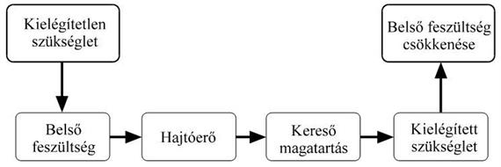
A MOTIVÁCIÓ FOLYAMATA

Slide 7
A MOTIVÁCIÓ ÉS TELJESÍTMÉNY KAPCSOLATA
A motiváció jelentős szerepet vállal a teljesítmény megjelenésében.
A teljesítmény a következő függvénnyel írható fel:
P = f (M, A, és E) ahol a
P a teljesítmény, A a képesség, E a környezet és M a motiváció mértéke.
A képesség lehetőség, hogy valamilyen eredmény elérése érdekében egymással összefüggő viselkedési vagy gondolati tevékenység-együttest fejtsen ki valaki. A teljesítményhez nem elegendő a motiváltság, ahhoz megfelelő képességek szükségesek a megfelelő környezetben.

Slide 8
ELMÉLETCSOPORTOK
TARTALOMELMÉLETEK: azt tárják fel, hogy mit akarnak a munkavállalók, mire van szükségük, a vezetők milyen eszközökkel serkenthetik a munkatársaikat. (Mi motiválja az embereket?)
FOLYAMATELMÉLETEK: a munkatársak cselekvéseinek megfelelő irányítása, terelése. Milyen folyamatok során, hogyan motiválható a szervezet tagja a magasabb teljesítmény elérése érdekében. (Hogyan?)

Slide 9
TARTALOMELMÉLETEK
  Maslow szükségletek hierarchiája
  Herzberg kéttényezős modellje
  Alderfer létezés-kapcsolat-fejlődés modellje
  McClelland kapcsolat-teljesítmény-hatalom elmélete
  Hunt cél-motiváció elmélete

Slide 10
Maslow egy híres tanulmányának mondata:
„Az ember egy folyamatosan vágyakozó állat.”

Slide 11
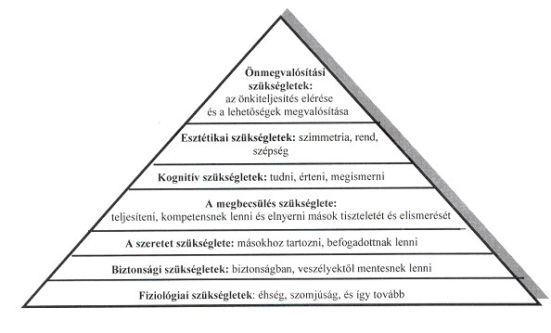
MASLOW SZÜKSÉGLETHIERARCHIA MODELLJE

Slide 12
MASLOW SZÜKSÉGLETHIERARCHIA MODELLJE
Maslow két lényeges előfeltevésre építi modelljét: az egyik szerint a motivációk szükségleteinkre vezethetők vissza, és az embereket alapvető szükségleteik késztetik bizonyos cselekvésekre, a másik feltevés szerint pedig ezek a szükségletek hierarchikus rendbe állíthatók.
A szükségletek hierarchikus egymásra épülése nála egyben azt is jelenti, hogy a magasabb rendű szükségletek mindaddig nem lesznek fontosak az egyén számára, míg az alacsonyabb szintűeket – legalább részben – ki nem elégítette. Másrészt pedig a már kielégített szükségletek nem motiválnak többé.

Slide 13
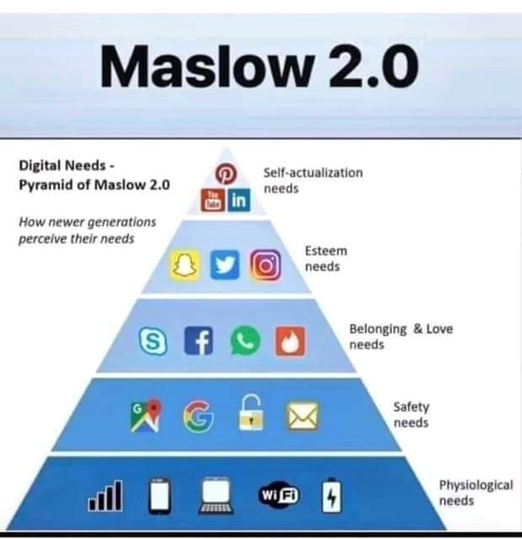

Slide 14
HERZBERG KÉTTÉNYEZŐS MODELLJE
Higiénés tényezők az elégedetlenségre hatnak
Motivátorok az elégedettségre hatnak
Vezetés minősége
Fizetés
Vállalati politika
Fizikai munkakörülmények
Kapcsolat másokkal
A munkahely biztonsága
Előléptetési lehetőségek
Lehetőség a fejlődésre
Elismerés
Felelősség
Eredmény, teljesítmény
Maga a munka
Magas
Elégedetlenség
0
Elégedettség
Magas

Slide 15
HERZBERG KÉTTÉNYEZŐS MODELLJE
Eredményei cáfolják azt a korábbi felfogást, hogy a szükségletek valamennyi szintje képes motivációt kiváltani, így:
az elégedettségnek nem az elégedetlenség az ellentéte, hanem az elégedettség hiánya – a motivátorok esetében, míg
a munkával való elégedetlenségnek pedig nem az elégedettség az ellentéte, hanem az elégedetlenség hiánya – a higiéniás tényezőknél.

Slide 16
FOLYAMATELMÉLETEK
  Célkitűzés elmélet
  Skinner megerősítés elmélete
  Elvárás elmélet
  Méltányosság elmélet

Slide 17
SKINNER MEGERŐSÍTÉS ELMÉLET
A magatartás környezeti hatások következménye:
Pozitív megerősítés: a cselekvésekhez pozitív következményeket kapcsolnak, ettől várják a minél jobb eredmény produkálását.
Büntetésen alapuló megerősítés: Ha a következmény megszüntet olyan magatartásokat, amelyek azt maguk után vonták.
Megszüntetés: megvonjuk azokat a következményeket, amelyek hatására a cselekvés rendszeresen ismétlődött.
Negatív megerősítés: nem kívánatos következményt oldunk fel, és ettől várjuk a kívánatos magatartás ismétlődését.

Slide 18
MÉLTÁNYOSSÁGELMÉLET
A dolgozók mérlegelik, hogy mennyi energiát (input) fektettek bele egy feladatba, és mit kaptak érte (eredmény – outcome).
Mi lehet input? Mi lehet output?
Azután összehasonlítják az input-outcome arányukat másokéval.

Slide 19
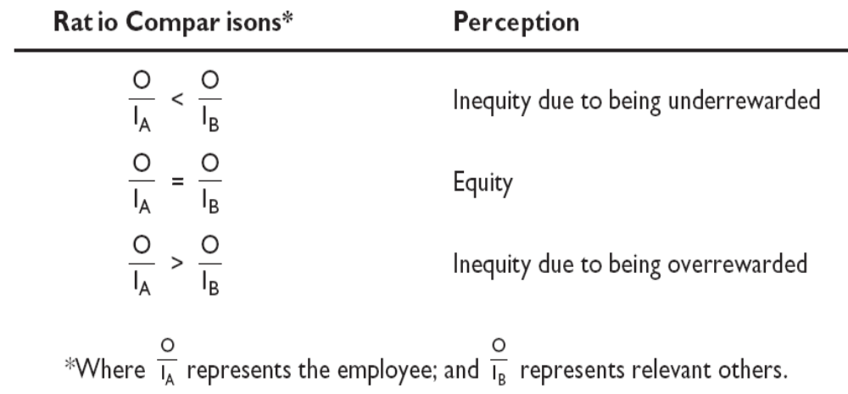
MÉLTÁNYOSSÁGELMÉLET

Slide 20
VÁLASZTÁSAINK MÉLTÁNYTALANSÁG ÉSZLELÉSE ESETÉN
Változtatjuk az input-ot
Változtatjuk az eredményt
Torzítjuk sajátmagunk észlelését
Torzítjuk a másik észlelését
Másik referencia személyt választunk
Elhagyjuk a terepet

Slide 21
FOLYAMATELMÉLET ÖSSZEFOGLALÁS
Találd ki milyen jutalmakat értékelnek a beosztottaid!
Határozd meg, miféle teljesítményt vársz el!
Győződj meg, hogy az elvárt teljesítményszint elérhető!
Kösd az elvárt jutalmat az elvárt teljesítményhez!
Ismerd fel a konfliktusos várakozásokat, mindig a helyzet egészét tekintsd!
Komoly teljesítményelváráshoz komoly jutalom!

Slide 22
A MUNKA JELLEMZŐI MODEL
Minden munka leírható öt alapvető jellemzővel:
  Képességek, készségek változatossága
  A feladat teljessége
  A feladat jelentősége
  Autonómia
  Visszajelzés

Slide 23
MOTIVÁCIÓS POTENCIÁL MUTATÓ (MPS)
Skill variety + Task Identity + Task significance
MPS =
x Autonomy x Feedback
3

Slide 24
A MUNKA ÚJRATERVEZÉSE
Rotáció, vagy általános tréning – a dolgozó időszakonkénti áthelyezése egyik munkakörből a másikba
Munkakör bővítés – a feladatok számának, változatosságának növelése
Munkakör gazdagítás – eredményeként a dolgozó jobban képes kontrolálni a tervezés, végrehajtás és értékelés folyamatát

Slide 25
ALTERNATÍV MUNKASZERVEZÉS
Rugalmas munkaidő – lehetőséget ad mérlegelésre, hogy mikor kezdik és fejezik be a munkát
Munkakör megosztás – két vagy több ember lát el egy hagyományos munkakört
Távmunka – hetente legalább két napot a munkahelytől távol dolgozik

Slide 26
MUNKAERŐ RÉSZVÉTEL
Részvételen alapuló folyamat amely felhasználja a munkaerő ötleteit, gondolatait (inputjait), hogy növelje elkötelezettségét a szervezeti célok iránt

Slide 27
MUNKAERŐ RÉSZVÉTELI PROGRAMOK
Részvételen alapuló vezetés – A beosztottak és közvetlen felettesük jelentős mértékben megosztják a döntéshozatali hatalmat
Képviseleten alapuló döntéshozatal – A dolgozókat egy kis létszámú csoport képviseli az alkalmazottakat érintő döntésekben

Slide 28
Ezek után, hogyan motiváljunk másokat?
Ismerjük fel az egyéni különbségeket a motiváció területén!
Tűzzünk ki célokat és adjunk visszajelzést!
Vonjuk be a döntéshozatali folyamatba az alkalmazottakat!
Kapcsoljuk össze a javadalmazást a teljesítménnyel!
Legyen az ösztönzési rendszer méltányos, igazságos!

Slide 29
Köszönöm a figyelmet!

